Slide 1
DESARROLLO DE ENTORNOS WEB
INTRODUCCION A JAVASCRIPT – Tipos de datos

Slide 2
Contenidos o temas
Introducción a JavaScript
Tipos de datos y estructuras
Declaración de variables
Operadores
Funciones predefinidas

Slide 3
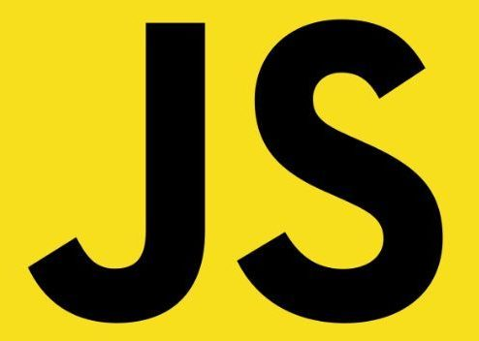
Introducción a JavaScript
JavaScript (abreviado comúnmente JS) es un lenguaje de programación interpretado, dialecto del estándar ECMAScript. Se define como orientado a objetos, basado en prototipos, imperativo, débilmente tipado y dinámico.
Se utiliza principalmente del lado del cliente, implementado como parte de un navegador web permitiendo mejoras en la interfaz de usuario y páginas web dinámicas y JavaScript del lado del servidor (Server-side JavaScript o SSJS).

Slide 4
Introducción a JavaScript
JavaScript se diseñó con una sintaxis similar a C++ y Java,​ aunque adopta nombres y convenciones del lenguaje de programación Java. Sin embargo, Java y JavaScript tienen semánticas y propósitos diferentes.
Todos los navegadores modernos interpretan el código JavaScript integrado en las páginas web.
Tradicionalmente se venía utilizando en páginas web HTML para realizar operaciones y únicamente en el marco de la aplicación cliente, sin acceso a funciones del servidor.

Slide 5
Introducción a JavaScript
Actualmente es ampliamente utilizado para enviar y recibir información del servidor junto con ayuda de otras tecnologías como AJAX.
A partir de mediados de la década de los 2000, ha habido una proliferación de implementaciones de JavaScript para el lado servidor Node.js es uno de los notables ejemplos de JavaScript en el lado del servidor, siendo usado en proyectos importantes.

Slide 6
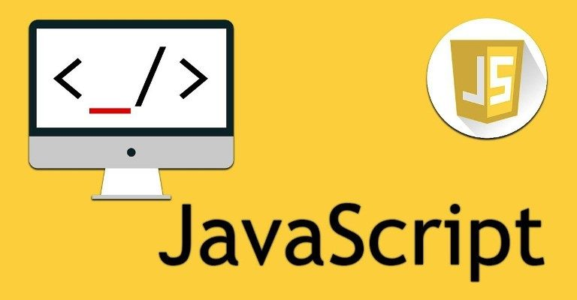
Introducción a JavaScript
Es la tercera capa del pastel de las tecnologías web estándar, dos de las cuales (HTML y CSS) hemos cubierto con mucho más detalle en otras partes del Área de aprendizaje.

Slide 7
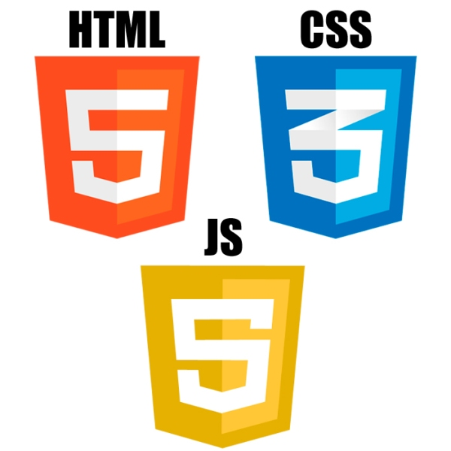
Introducción a JavaScript
HTML es el lenguaje de marcado que usamos para estructurar y dar significado a nuestro contenido web, por ejemplo, definiendo párrafos, encabezados y tablas de datos, o insertando imágenes y videos en la página.
CSS es un lenguaje de reglas de estilo que usamos para aplicar estilo a nuestro contenido HTML, por ejemplo, establecer colores de fondo y tipos de letra, y distribuir nuestro contenido en múltiples columnas.
JavaScript es un lenguaje de secuencias de comandos que te permite crear contenido de actualización dinámica, controlar multimedia, animar imágenes y prácticamente todo lo demás.

Slide 8

Introducción a JavaScript
¿Para qué se utiliza JavaScript?
Actualización dinámica de contenidos.
Desarrollo de aplicaciones web y móviles.
Desarrollo de aplicaciones del lado del servidor.
Desarrollo de videojuegos

Slide 9
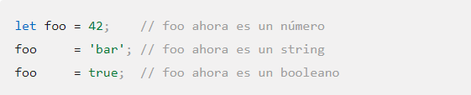
Tipos de datos y estructuras en JavaScript
Todos los lenguajes de programación tienen estructuras de datos integradas, pero estas a menudo difieren de un lenguaje a otro.
Las variables en JavaScript no están asociadas directamente con ningún tipo de valor en particular, y a cualquier variable se le puede asignar (y reasignar) valores de todos los tipos:

Slide 10
Tipos de datos y estructuras en JavaScript
El último estándar ECMAScript define nueve tipos.
Seis tipos de datos primitivos, controlados por el operador typeof:
Undefined: typeof instance === "undefined“. Una variable a la que no se le ha asignado un valor tiene el valor undefined.
Boolean: typeof instance === "boolean“. Representa una entidad lógica y puede tener dos valores: true y false.
Number: typeof instance === "number“. Es un valor en formato binario de 64 bits de doble precisión IEEE 754.
String: typeof instance === "string“. Se utiliza para representar datos textuales. Es un conjunto de "elementos" de valores enteros sin signo de 16 bits.
BigInt: typeof instance === "bigint“. Almacena y opera de forma segura números enteros grandes incluso más allá del límite seguro de enteros para Numbers.
Symbol: typeof instance === "symbol“. Un símbolo es un valor primitivo único e inmutable y se puede utilizar como clave de una propiedad de objeto.

Slide 11

Tipos de datos y estructuras en JavaScript
Null: typeof instance === "object". Tipo primitivo especial que tiene un uso adicional para su valor: si el objeto no se hereda, se muestra null;
Object: typeof instance === "object". Tipo estructural especial que no es de datos pero para cualquier instancia de objeto construido que también se utiliza como estructuras de datos: new Object, new Array, new Map, new Set, new WeakMap, new WeakSet, new Date y casi todo lo hecho con la palabra clave new.
Function: typeof instance === "function". Una estructura sin datos, aunque también responde al operador typeof. Esta simplemente es una forma abreviada para funciones, aunque cada constructor de funciones se deriva del constructor Object.

Slide 12
Declaración de variables en JavaScript
JavaScript tiene tres tipos de declaraciones de variables.
var: Declara una variable, opcionalmente la inicia a un valor.
let: Declara una variable local con ámbito de bloque, opcionalmente la inicia a un valor.
const: Declara un nombre de constante de solo lectura y ámbito de bloque.

Slide 13
Declaración de variables en JavaScript
Utiliza variables como nombres simbólicos para valores en tu aplicación. Los nombres de las variables, llamados identificadores, se ajustan a ciertas reglas.
Un identificador de JavaScript debe comenzar con una letra, un guión bajo (_) o un signo de dólar ($). Los siguientes caracteres también pueden ser dígitos (0-9).
Dado que JavaScript distingue entre mayúsculas y minúsculas, las letras incluyen los caracteres "A" a "Z" (mayúsculas), así como "a" a "z" (minúsculas).

Slide 14
Declaración de variables en JavaScript
Puedes declarar una variable de dos formas:
Con la palabra clave var. Por ejemplo, var x = 42. Esta sintaxis se puede utilizar para declarar variables locales y globales, dependiendo del contexto de ejecución.
Con la palabra clave const o let. Por ejemplo, let y = 13. Esta sintaxis se puede utilizar para declarar una variable local con ámbito de bloque.

Slide 15

Operadores en JavaScript
JavaScript tiene los siguientes tipos de operadores. Esta sección describe los operadores y contiene información sobre la precedencia de los mismos.
Aritméticos
Lógicos
Asignación
Comparación

Slide 16
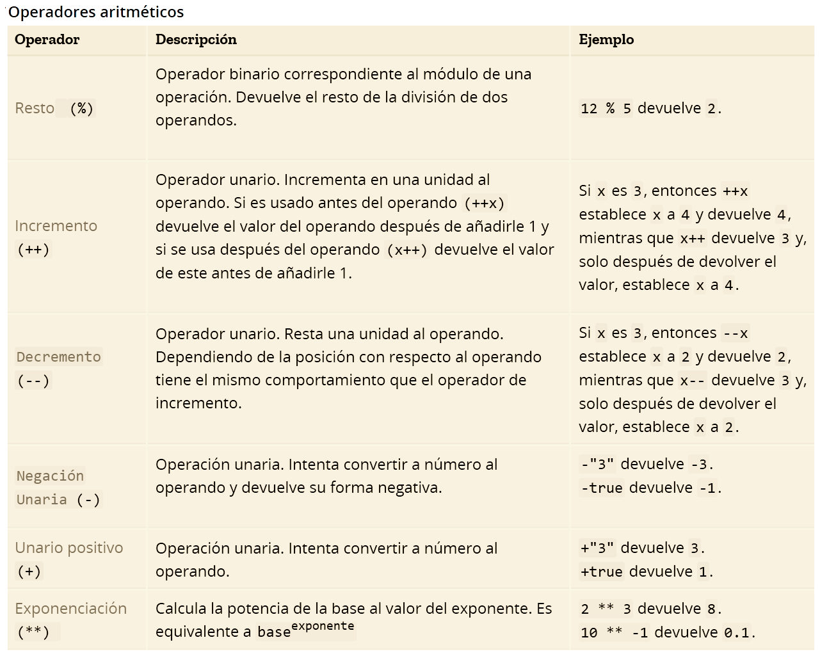
Operadores en JavaScript
Operadores Aritméticos

Slide 17
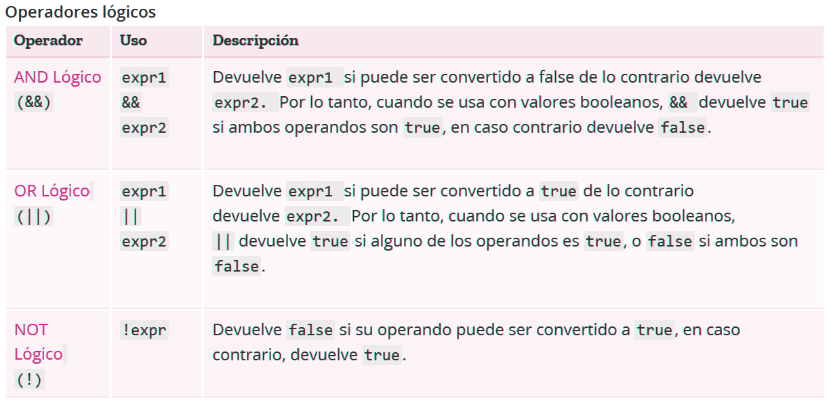
Operadores en JavaScript
Operadores Lógicos

Slide 18
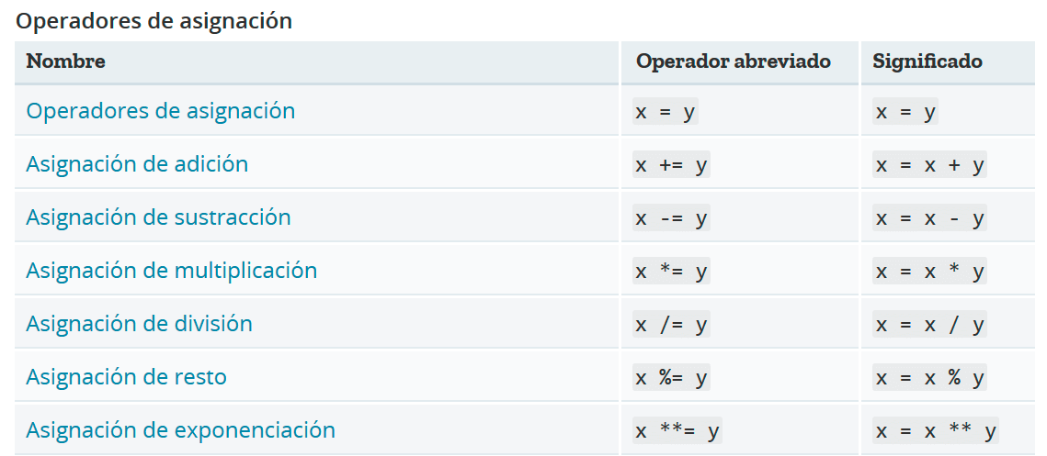
Operadores en JavaScript
Operadores Asignación

Slide 19
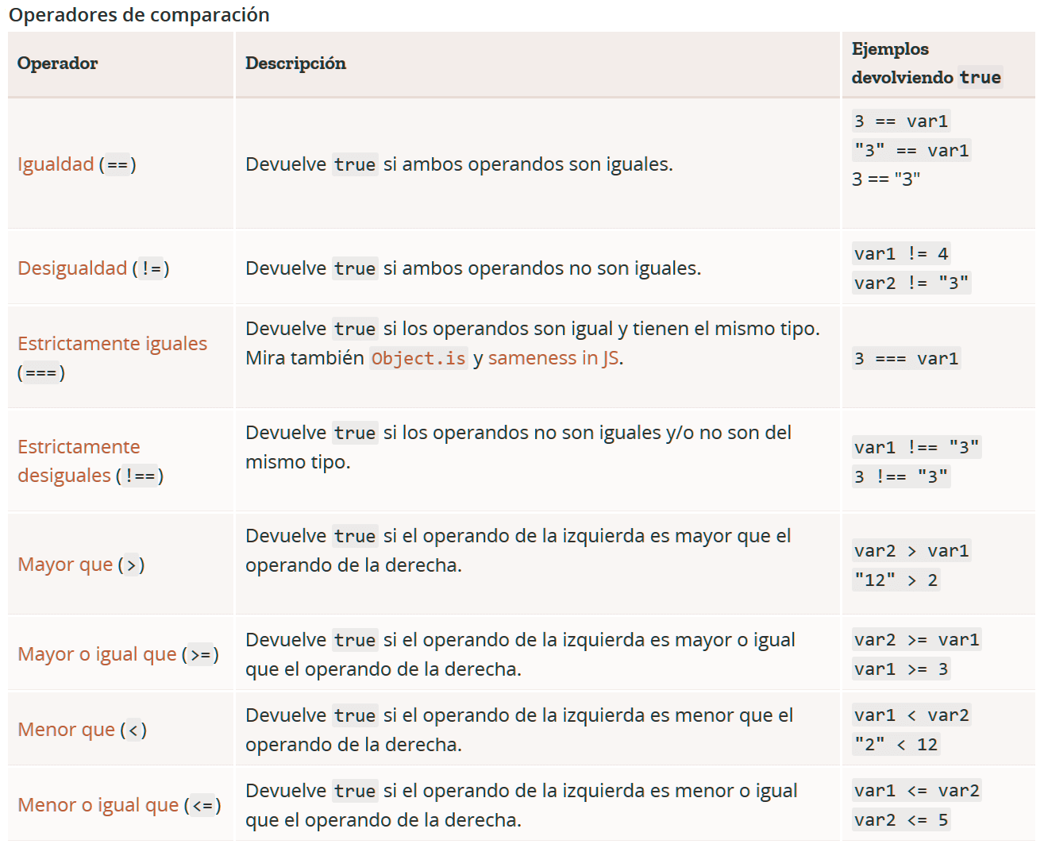
Operadores en JavaScript
Operadores de Comparación

Slide 20
Funciones predefinidas en JavaScript
eval(string): Esta función recibe una cadena de caracteres y la ejecuta como si fuera una sentencia de Javascript.
parseInt(cadena, base): Recibe una cadena y una base. Devuelve un valor numérico resultante de convertir la cadena en un número en la base indicada.
parseFloat(cadena): Convierte la cadena en un número y lo devuelve.
isNaN (número): Devuelve un boleano dependiendo de lo que recibe por parámetro. Si no es un número devuelve un true, si es un número devuelve false.
escape(string): Crea una nueva cadena de caracteres en los que ciertos caracteres han sido sustituidos por una secuencia hexadecimal de escape.

Slide 21
DESARROLLO DE ENTORNOS WEB
INTRODUCCION A JAVASCRIPT – Estructuras de Control

Slide 22
Contenidos o temas
Estructuras de control de flujo: condicional y cíclico.
Anidamiento entre estructuras de control de flujo.

Slide 23

Estructuras de control con JavaScript
‌Las estructuras de control de flujo, son instrucciones que nos permiten evaluar si se puede cumplir una condición o no, incluso nos puede ayudar a evaluarla “n” cantidad de veces.

Slide 24
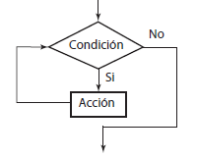
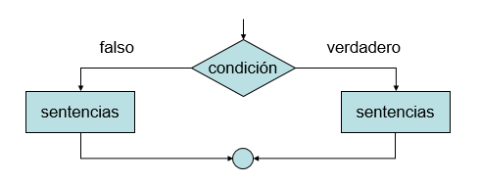
Estructuras de control con JavaScript
Para realizar este tipo de programas son necesarias las estructuras de control de flujo, que son instrucciones del tipo "si se cumple esta condición, hazlo; si no se cumple, haz esto otro". También existen instrucciones del tipo "repite esto mientras se cumpla esta condición".

Slide 25
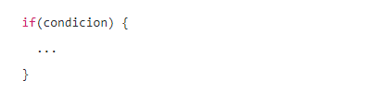
Estructura de control if en JavaScript
La estructura más utilizada en JavaScript y en la mayoría de lenguajes de programación es la estructura if. Se emplea para tomar decisiones en función de una condición. Su definición formal es:

Slide 26
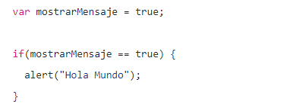
Estructura de control if en JavaScript
Si la condición se cumple (es decir, si su valor es true) se ejecutan todas las instrucciones que se encuentran dentro de {...}. Si la condición no se cumple (es decir, si su valor es false) no se ejecuta ninguna instrucción contenida en {...} y el programa continúa ejecutando el resto de instrucciones del script.
Ejemplo:

Slide 27
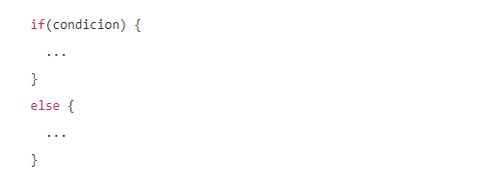
Estructura de control if..else en JavaScript
En ocasiones, las decisiones que se deben realizar no son del tipo "si se cumple la condición, hazlo; si no se cumple, no hagas nada". Normalmente las condiciones suelen ser del tipo "si se cumple esta condición, hazlo; si no se cumple, haz esto otro".
Para este segundo tipo de decisiones, existe una variante de la estructura if llamada if...else. Su definición formal es la siguiente:

Slide 28
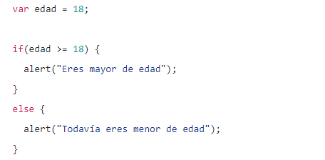
Estructura de control if..else en JavaScript
Si la condición se cumple (es decir, si su valor es true) se ejecutan todas las instrucciones que se encuentran dentro del if(). Si la condición no se cumple (es decir, si su valor es false) se ejecutan todas las instrucciones contenidas en else { }.
Ejemplo:

Slide 29
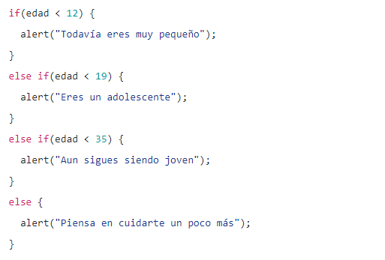
Estructura de control if (Anidamiento)
La estructura if...else se puede encadenar para realizar varias comprobaciones seguidas:

Slide 30
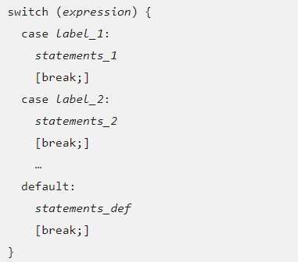
Estructura de control switch en JavaScript
Una instrucción switch permite que un programa evalúe una expresión e intente hacer coincidir el valor de la expresión con una etiqueta case. Si la encuentra, el programa ejecuta la declaración asociada. La definición del switch se ve así:

Slide 31
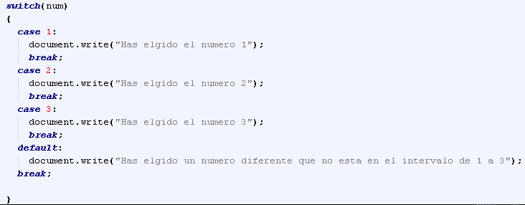
Estructura de control switch en JavaScript
Es el caso típico de los menús de elección de opciones. En función de la opción elegida por el usuario nosotros debemos hacer lo que nos pide, como se muestra en el siguiente ejemplo:

Slide 32

Estructura de control for en JavaScript
El bucle FOR se utiliza para repetir una o más instrucciones un determinado número de veces. De entre todos los bucles, el FOR se suele utilizar cuando sabemos seguro el número de veces que queremos que se ejecute. La sintaxis del bucle for se muestra a continuación.

Slide 33
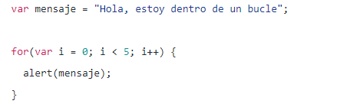
Estructura de control for en JavaScript
La "inicialización" es la zona en la que se establece los valores iniciales de las variables que controlan la repetición.
La "condición" es el único elemento que decide si continua o se detiene la repetición.
La "actualización" es el nuevo valor que se asigna después de cada repetición a las variables que controlan la repetición.
Ejemplo:

Slide 34

Estructura de control for…in en JavaScript
Una estructura de control derivada de for es la estructura for...in. Su definición exacta implica el uso de objetos, que es un elemento de programación avanzada que no se va a estudiar. Por tanto, solamente se va a presentar la estructura for...in adaptada a su uso en arrays. Su definición formal adaptada a los arrays es:

Slide 35
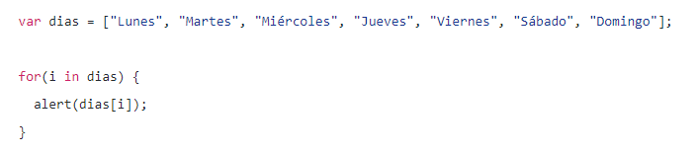
Estructura de control for…in en JavaScript
Si se quieren recorrer todos los elementos que forman un array, la estructura for...in es la forma más eficiente de hacerlo, como se muestra en el siguiente ejemplo:

Slide 36

Estructura de control while en JavaScript
El ciclo while recorre un bloque de código mientras que una condición específica sea verdadera, su sintaxis es la siguiente:

Slide 37
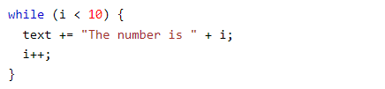
Estructura de control while en JavaScript
En el siguiente ejemplo, el código del ciclo se ejecutará una y otra vez, mientras que la variable (i) sea menor que 10:

Slide 38
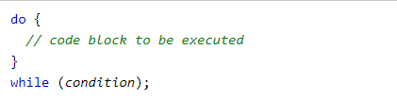
Estructura de control do…while en JavaScript
El bucle do while es una variante del bucle while. Este ciclo ejecutará el bloque de código una vez, antes de verificar si la condición es verdadera, luego repetirá el ciclo mientras la condición sea verdadera, su sintaxis es la siguiente:

Slide 39
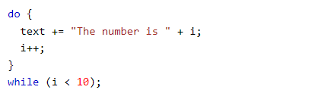
Estructura de control do…while en JavaScript
El siguiente ejemplo utiliza un bucle do while. El bucle siempre se ejecutará al menos una vez, incluso si la condición es falsa, porque el bloque de código se ejecuta antes de que se pruebe la condición:

Slide 40

GRACIAS

